Slide 1
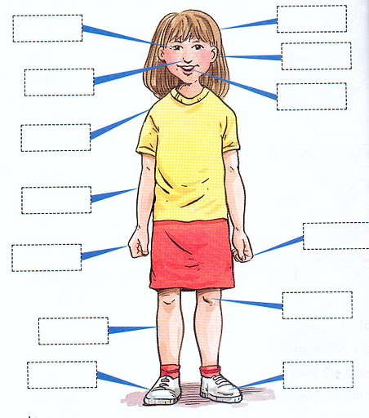
1 Korintiërs 12: 14-27
Je lichaam bestaat uit veel
verschillende delen.

Slide 2
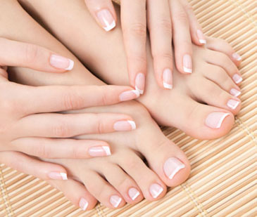
1 Korintiërs 12: 14-27
Stel je voor dat je voet zegt:
‘Pech, ik hoor er niet bij, want ik ben geen hand.’ Dat kan toch niet?!
Je voet hoort gewoon bij je lichaam.

Slide 3
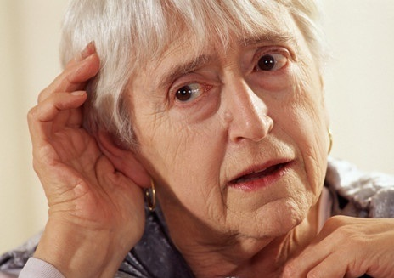
1 Korintiërs 12: 14-27
Of stel je voor dat je oor zou zeggen:
‘Wat jammer, ik hoor niet bij het lichaam, want ik ben geen oog.’
Dat kan ook niet! Je oor hoort gewoon bij je lichaam.
Het kan toch niet dat je lichaam alleen maar uit ogen bestaat?! Dan kan je niet horen.
En als je lichaam alleen uit oren bestond, dan kan je niet ruiken.

Slide 4
1 Korintiërs 12: 14-27
God heeft je lichaam precies goed gemaakt. Elk deel hoort er helemaal bij.

Slide 5
1 Korintiërs 12: 14-27
Elk deel van je lichaam is nodig. Je oog kan niet zonder je hand.
En je hoofd kan niet zonder je voeten.
Sommige delen van je lichaam lijken misschien minder belangrijk, maar je hebt ze toch echt nodig!

Slide 6
1 Korintiërs 12: 14-27
Sommige delen van je lichaam wil je niet aan iedereen laten zien. Daarom trek je een onderbroek aan. Andere delen van je lichaam hebben geen kleren nodig, zoals je gezicht.
En God heeft dat zo gemaakt. Hij wilde dat. God heeft je lichaam prachtig gemaakt, alle onderdelen werken met elkaar samen.
Als je ergens pijn hebt, dan reageert je hele lichaam erop.
En als je één onderdeel goed verzorgt, dan genieten de andere delen er ook van.

Slide 7
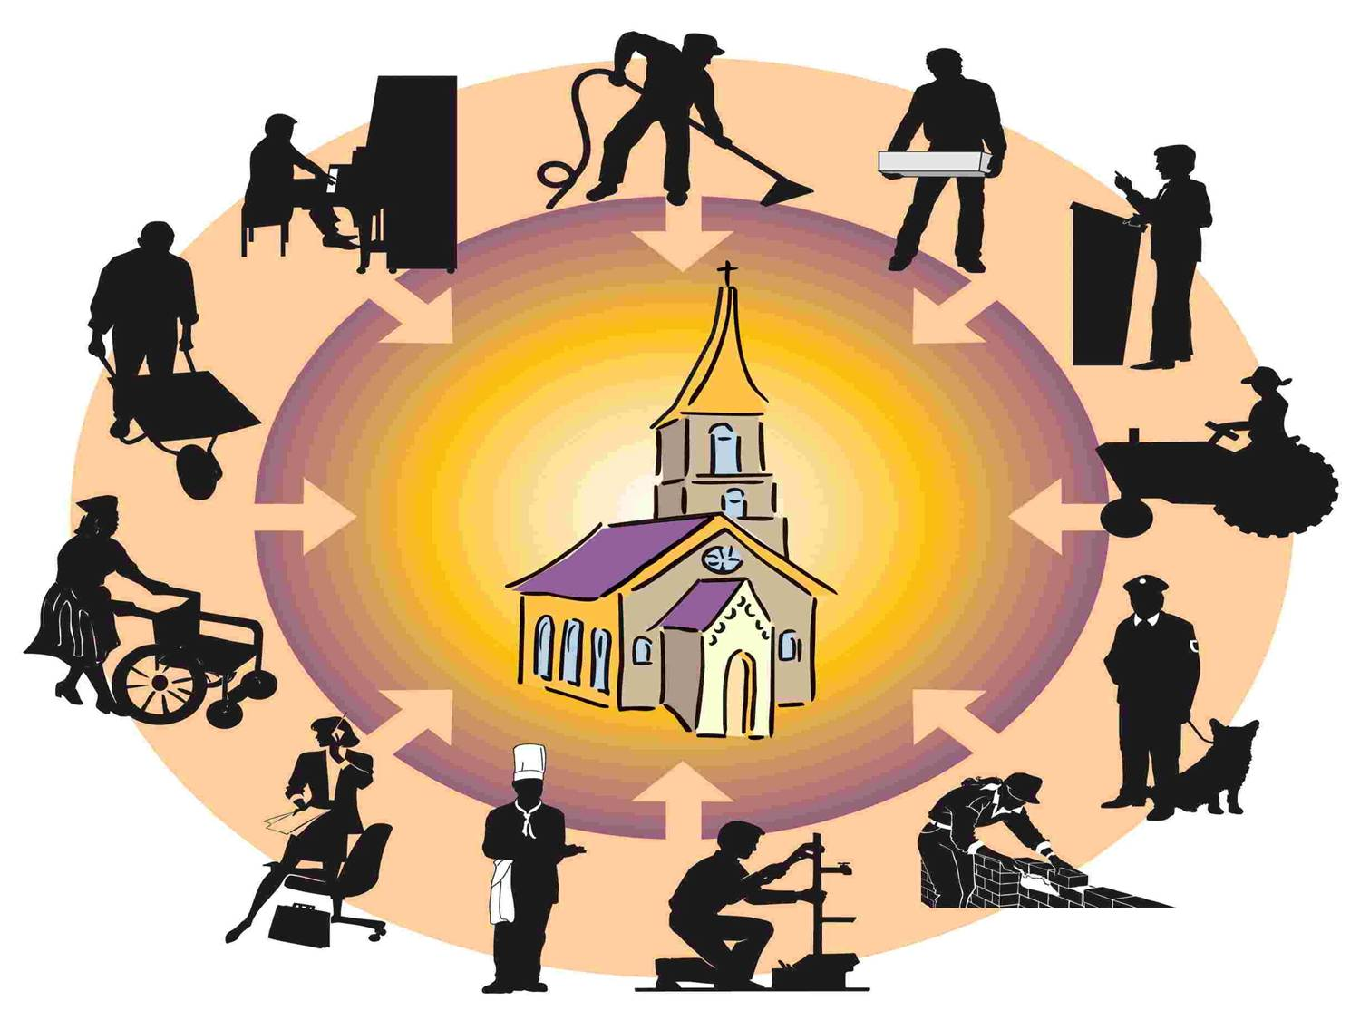
1 Korintiërs 12: 14-27
Zo is het ook met de kerk.
Alle mensen zijn samen één kerk.
Iedereen hoort erbij.
Want we horen allemaal bij Jezus.

Slide 8
1 Korintiërs 12: 13:4-8a
Liefde is….
Geduldig en vriendelijk zijn.
Liefde is…
Niet jaloers of trots zijn.
Liefde is…
Niet onaardig doen of jezelf alleen maar belangrijk vinden.
Liefde is…
Geen ruzie maken of terugvechten.
Liefde is…
Blij worden van het goede.

Slide 9
1 Korintiërs 12: 13:4-8a
Door de liefde kun je sterk zijn als mensen onaardig tegen je doen.
Door de liefde blijf je geloven en op God vertrouwen.
Door de liefde blijf je sterk en kun je volhouden als je het moeilijk hebt.

